Slide 1
Komplexní aritmetika
Využití komplexních čísel
pro řešení střídavých obvodů

Slide 2
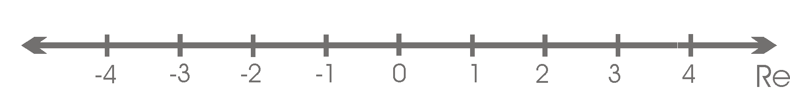
Číselné obory
N – Přirozená čísla
Z – Celá čísla
Q – Racionální čísla
I – Iracionální čísla
R – Reálná čísla
Tato čísla
se zobrazují na přímce.

Slide 3
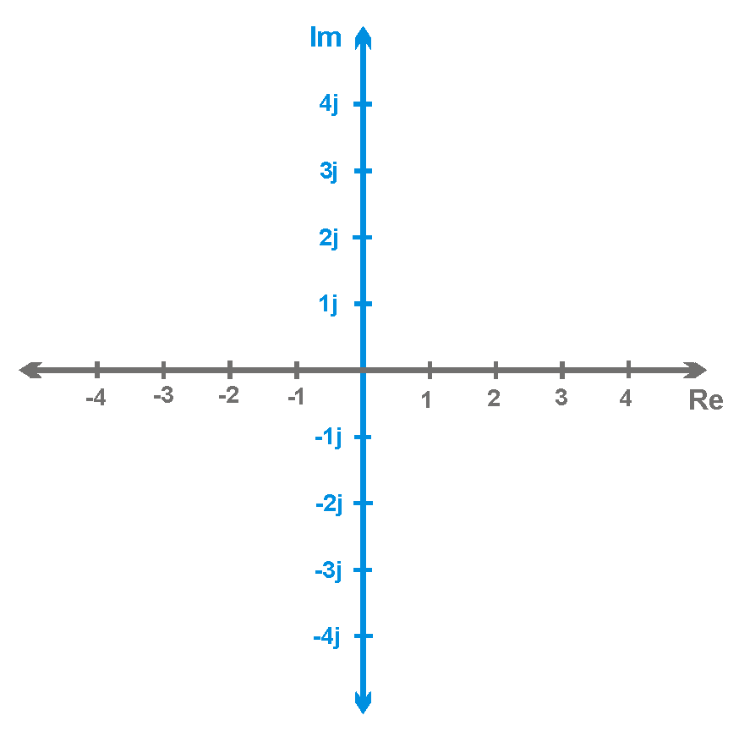
Komplexní čísla
Imaginární osa
Dalším oborem jsou
komplexní čísla - C .
Zobrazují se v rovině.
Vodorovná osa
se označuje jako
Reálná osa.
(Leží na ní všechna
reálná čísla.)
Svislá osa se označuje jako Imaginární osa.
Reálná osa

Slide 4
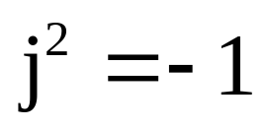
Imaginární jednotka
Imaginární osa
V oboru komplexních čísel lze řešit všechny kvadratické rovnice
Reálná osa
V elektrotechnice se na rozdíl od matematiky pro označení imaginární jednotky používá písmeno „j“,
protože „i“ se používá pro proud.

Slide 5
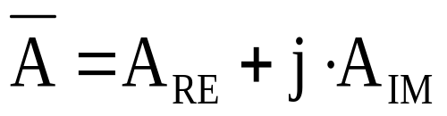
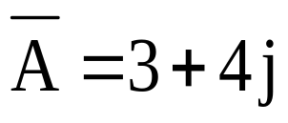
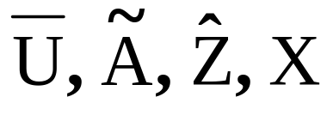
Algebraický tvar komplexní čísla
A
A_{IM}
Například:
A_{RE}
Komplexní čísla (fázory vyjádřené komplexním číslem) se pro odlišení v textu znázorňují bud tučně nebo
s některým z akcentů:

Slide 6
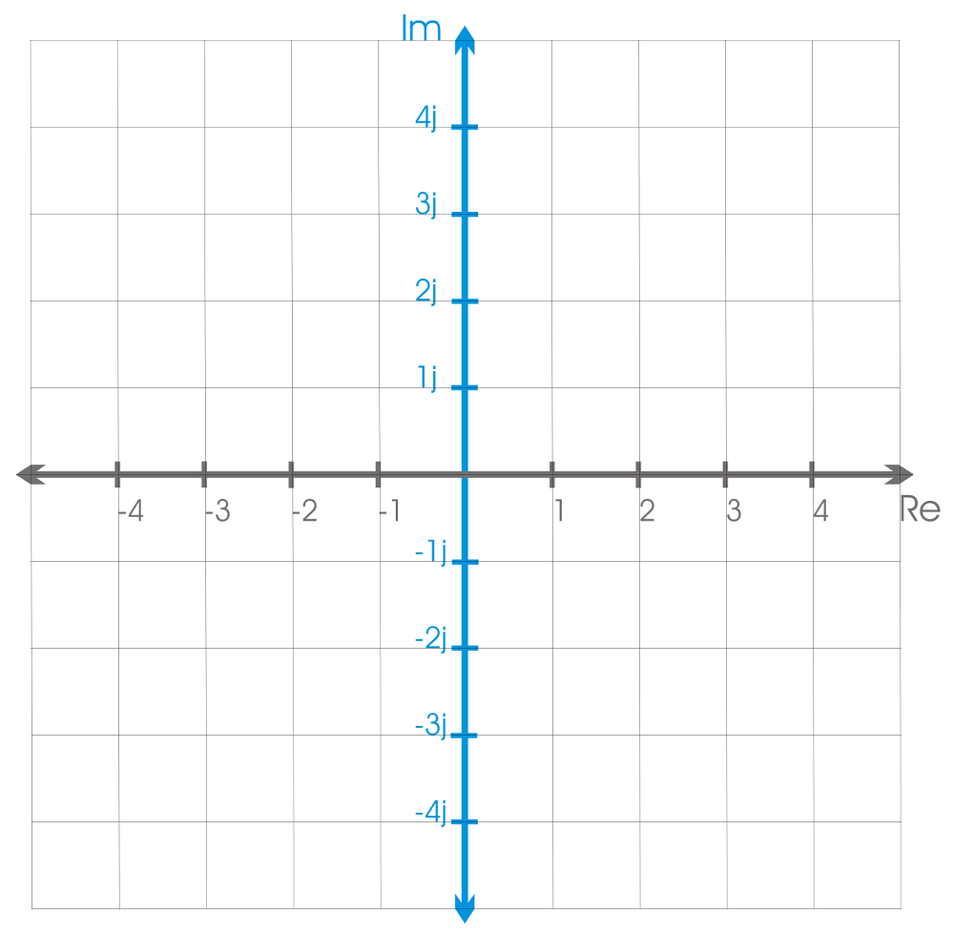
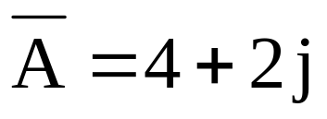
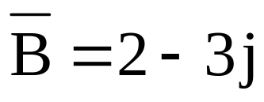
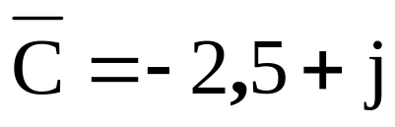
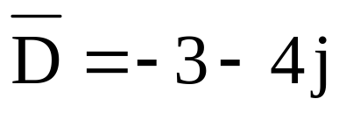
Příklad 233.1
Zakreslete
komplexní čísla
A
C
B
D

Slide 7
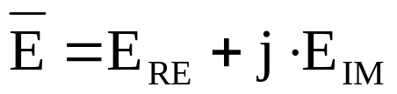
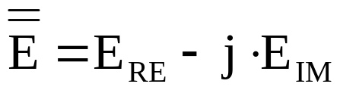
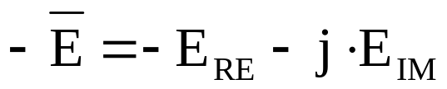
Komplexní čísla
E
Komplexně sdružené číslo:
Opačné číslo:
-E
E

Slide 8
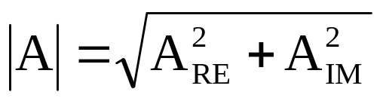
Absolutní hodnota
Vzdálenost
čísla od počátku souřadné soustavy.
A
AIM
|A|
ARE

Slide 9
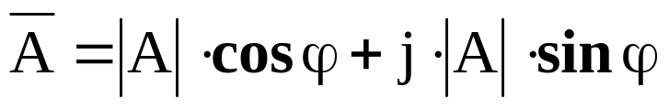
Goniometrický tvar komplexní čísla
Pro určení čísla v rovině jsou nutné dvě hodnoty.
Algebraický tvar:
pravoúhlé souřadnice
A
AIM
|A|
φ
Goniometrický tvar: vzdálenost od počátku a úhel
ARE

Slide 10
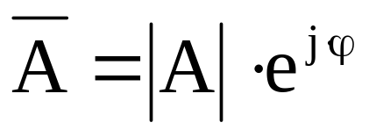
Exponenciální tvar komplexní čísla
Komplexní číslo
v goniometrickém tvaru
A
AIM
|A|
lze snadno přepsat do
exponenciálního tvaru
φ
ARE
Exponenciální tvar je vhodný pro výpočty. Některé operace se v něm provádí snadněji.

Slide 11
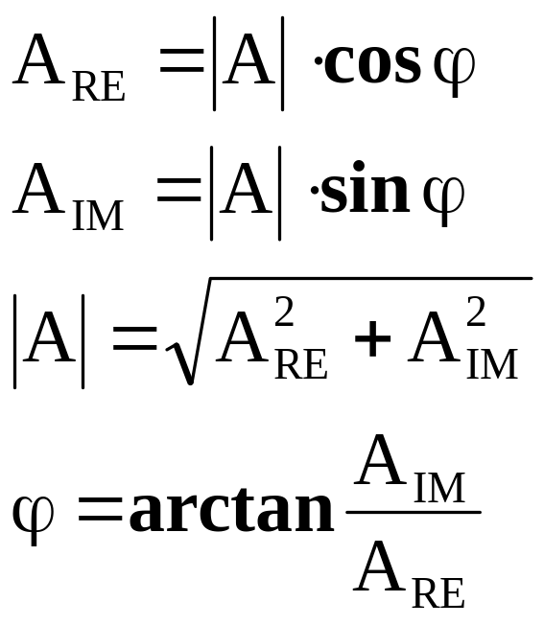
Převody mezi tvary komplexních čísel
A
AIM
|A|
φ
ARE

Slide 12
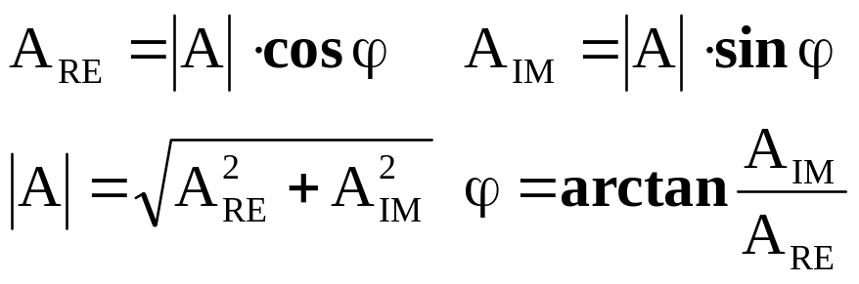
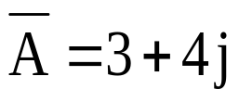
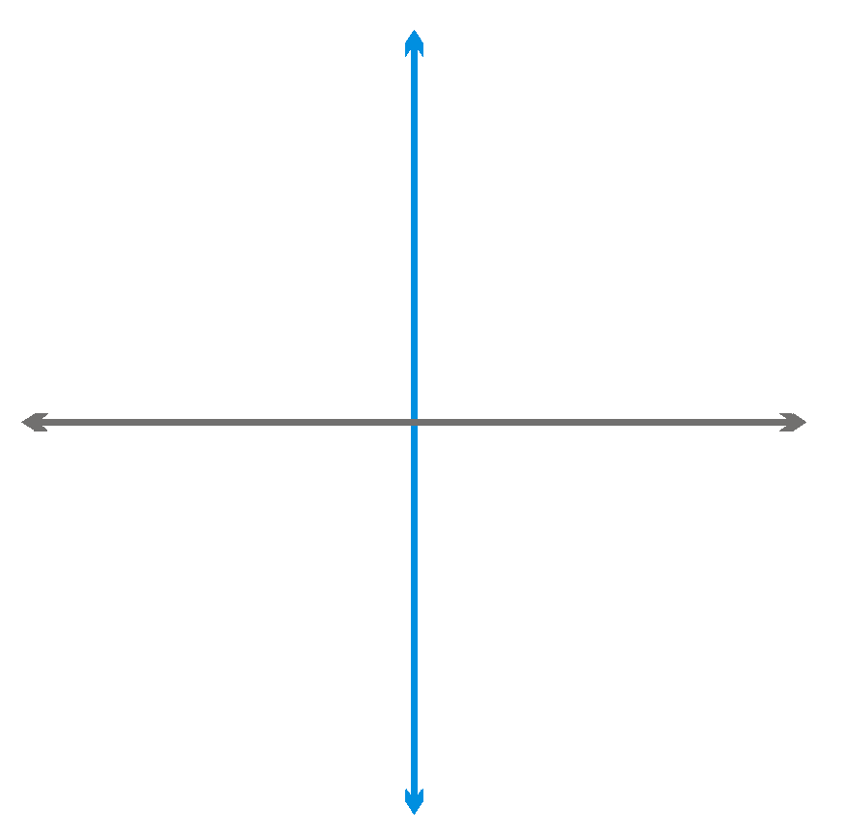







Příklad 233.2
převeďte čísla:

Slide 13
Převody mezi tvary komplexních čísel
Převod lze provádět pomocí goniometrických funkcí
a Pythagorovy věty
Většina (vědeckých) kalkulaček má funkce pro převod z pravoúhlých do polárních souřadnic
a naopak:
  R→P, P→R,
  Pol, Rec
  →rφ, →xy

Slide 14
Převody mezi tvary komplexních čísel

Slide 15
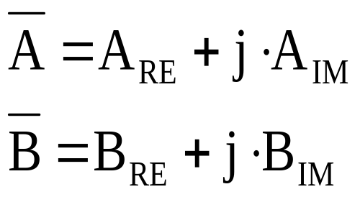
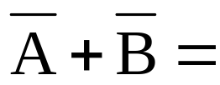
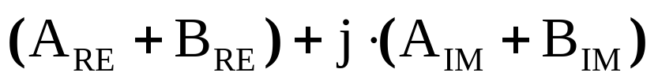
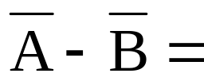
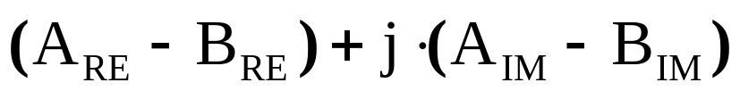
Operace s komplexními čísly
Při sčítání komplexních čísel se sečtou zvlášť reálné a zvlášť imaginární složky.
Obdobně se postupuje
při odčítání.

Slide 16
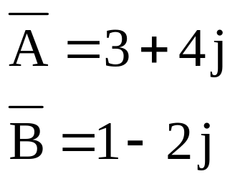
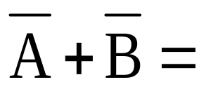
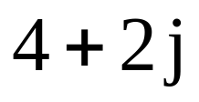
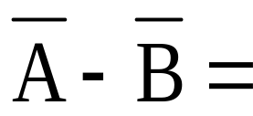
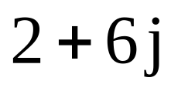
Příklad 233.3
A-B
A
vypočtěte A+B, A-B
A+B
-B
B

Slide 17
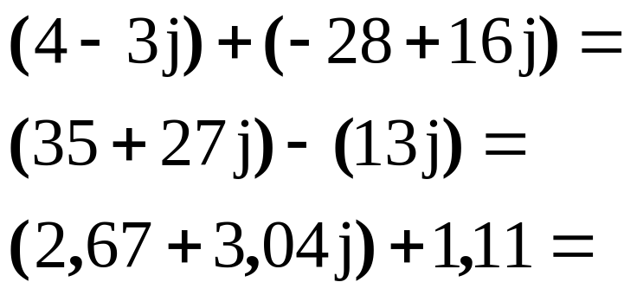
Příklad 233.4
Vypočtěte:

Slide 18
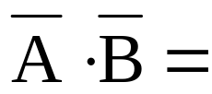
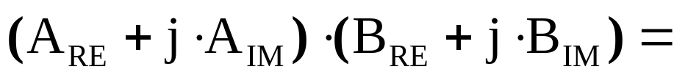
Operace s komplexními čísly
Při násobení se roznásobí dvojčleny

Slide 19
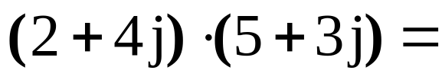
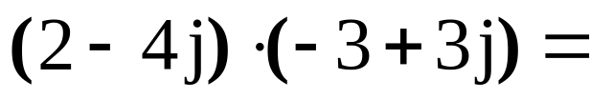
Příklad 233.5
Vypočtěte:

Slide 20
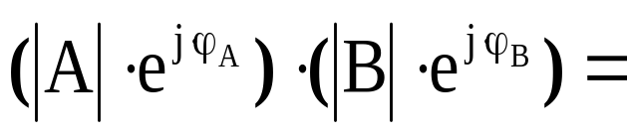
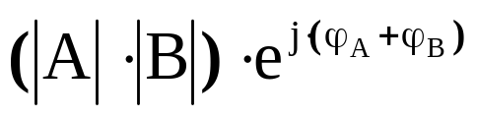
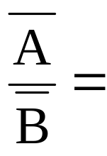
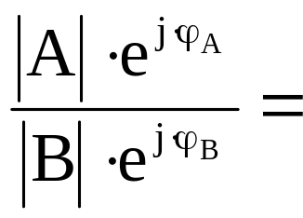
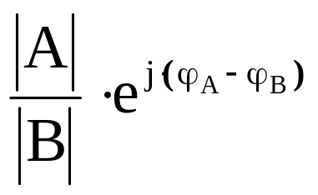
Operace s komplexními čísly
Dělení se provádí tak, že zlomek se rozšíří komplexně sdruženým číslem (početně složité).
Pro násobení a dělení komplexních čísel lze
s výhodou použít exponenciálního tvaru.

Slide 21







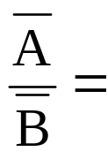



Příklad 233.6
vypočtěte A.B, A/B
A
A / B
B
A . B

Slide 22
Příklad 233.6
Vypočtěte:

Slide 23
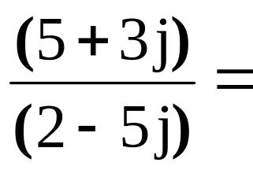
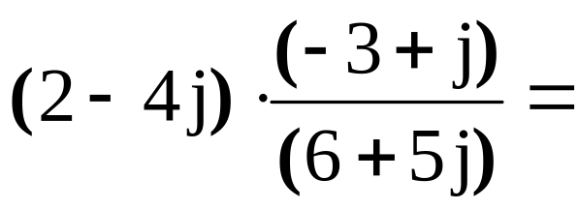
Příklad 233.7
Vypočtěte:

Slide 24

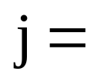
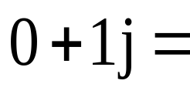
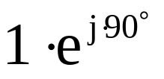
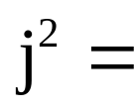
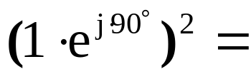
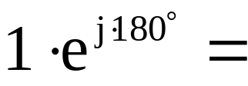









Komplexní čísla
Násobení imaginární jednotkou znamená otočení vektoru o 90°

Slide 25

Komplexní čísla pro výpočty střídavých obvodů
Pro střídavé obvody platí Kirchhoffovi zákony i Ohmův zákon, přesně stejně jako ve stejnosměrných obvodech.
Veškeré výpočty se provedou
v oboru komplexních čísel.
Komplexní čísla jsou matematický nástroj pro výpočty s fázory.

Slide 26



Sériový obvod R-L
U
UL
φ
UR
I

Slide 27



Sériový obvod R-C
UR
φ
I
UC
U

Slide 28



Sériový obvod L-C
UL
U
φ
I
UC

Slide 29




Sériový obvod R-L-C
UL
U
Ux
φ
UR
I
UC

Slide 30



Paralelní obvod RIILIIC
IC
I
Ix
φ
IR
U
IL

Slide 31

Příklad 233.8

Slide 32
Příklad 233.8

Slide 33


Příklad 233.9

Slide 34
Příklad 233.9

Slide 35


Příklad 233.10

Slide 36
Příklad 233.10

Slide 37
Příklad 233.10

Slide 38


Příklad 233.10a

Slide 39
Příklad 233.10a

Slide 40
Příklad 233.10a

Slide 41


Příklad 233.10b

Slide 42
Příklad 233.10b

Slide 43
Příklad 233.10b

Slide 44


Příklad 233.10c

Slide 45
Příklad 233.10c

Slide 46
Příklad 233.10c

Slide 47


Příklad 233.11

Slide 48
Příklad 233.11

Slide 49
Příklad 233.11

Slide 50


Příklad 233.12

Slide 51
Příklad 233.12

Slide 52
Příklad 233.12

Slide 53


Příklad 233.13

Slide 54
Příklad 233.13

Slide 55
Příklad 233.13

Slide 56






Příklad 233.14

Slide 57
Příklad 233.14

Slide 58
Příklad 233.14

Slide 59


Příklad 233.15

Slide 60
Příklad 233.15

Slide 61
Příklad 233.15

Slide 62
Příklad 233.16
Nahraďte napěťovým zdrojem a impedancí. (Theveninova věta)

Slide 63
Příklad 233.16

Slide 64
Příklad 233.16

